Slide 1
如何領取香港國際機場電子現金券
合資格旅客可獲得港幣$50 餐飲電子現金券及港幣$200 零售電子現金券
🎁 領取方式：
成為 HKairport Rewards 會員
登記時輸入指定獎賞代碼
機場電子現金券將自動加入會員帳戶
⏳ 有效期限：
獎賞代碼兌換有效期至2025年12月31日，機場電子現金券至2026年3月31日

Slide 2
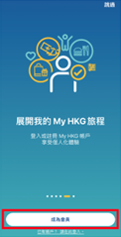
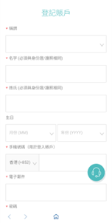
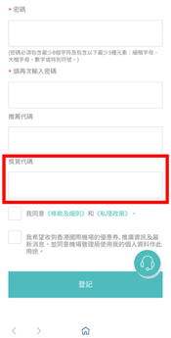
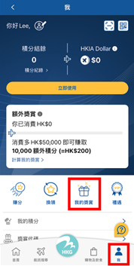
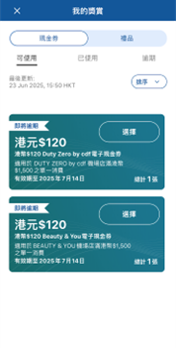
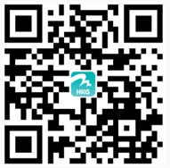
使用App步驟：
1. 下載 香港國際機場流動應用程式 「My HKG」
2. 按「成為會員」 註冊成為 HKairport Rewards 會員
3. 輸入個人資料及手機號碼， 完成驗證
4. 於「獎賞代碼」 輸入「獎賞代碼 」 ，完成註冊
5. 登入後，可在 「我」→ 「我的獎賞」中查看現金券
6. 向香港國際機場指定商戶的店員展示以使用現金券

Slide 3
現金券使用條件
港幣$50 餐飲券：指定餐飲商戶及自助點餐系統，單一消費滿港幣$150
港幣$200 零售券：指定零售商戶及HKairportShop.com，單一消費滿港幣$600
⚠️ 注意事項：
每位HKairport Rewards 會員只可獲取一次獎賞，每次交易只可使用一張現金券
現金券不可兌換現金或退還餘額，使用後商品恕不接受退換
📌 建議旅行社：
向旅客發放獎賞代碼時提供使用流程
提醒旅客使用期限與消費門檻

